Slide 1
7. Certificação e Normas Ecológicas

Slide 2
1. Introdução ao módulo

Slide 3

1.1 Atividade introdutória de brainstorming
Vamos discutir isto juntos!
Conhece alguma certificação ecológica utilizada no setor do turismo?
Que benefícios acha que uma empresa obtém ao possuir uma certificação ecológica?

Slide 4
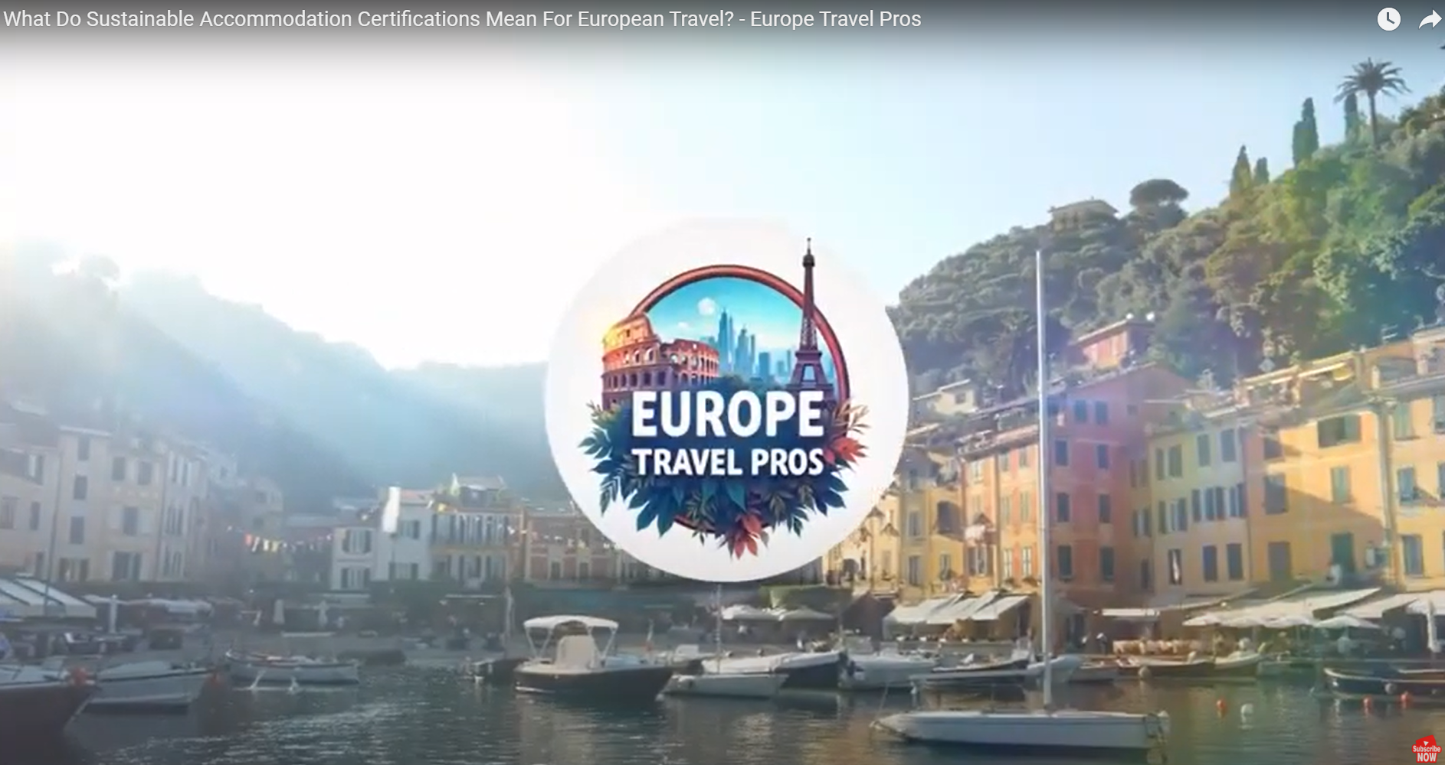
1.2 Vídeo
Vídeo introdutório - O que significam as certificações de alojamento sustentável para as viagens na Europa?
Veja o vídeo e responda às perguntas:
Que certificações foram mencionadas?
Que vantagens e desafios foram apresentados?

Slide 5
1.3 Introduction
“As certificações constituem uma prova independente de sustentabilidade.
Geram confiança e abrem as portas a mercados ecologicamente conscientes”
O setor do turismo está sob uma pressão crescente para demonstrar a sua sustentabilidade. As certificações ecológicas fornecem provas estruturadas e independentes do compromisso ambiental — um fator cada vez mais crucial para os viajantes, as entidades reguladoras e os parceiros. Este módulo apresenta os principais rótulos ecológicos (por exemplo, Rótulo Ecológico da UE, Green Key, Biosphere) e sistemas de gestão (ISO 14001, EMAS), descrevendo os seus benefícios e desafios para as PME do setor do turismo.

Slide 6
2. Certificações ecológicas

Slide 7
2. Certificações ecológicas
Uma certificação é uma ferramenta utilizada para garantir que uma empresa, um produto ou uma atividade cumpre normas ou diretrizes específicas.
No setor do turismo, as certificações são frequentemente utilizadas para avaliar a qualidade e a segurança dos serviços, incluindo o alojamento, a satisfação dos clientes e as práticas operacionais.
De acordo com o PNUA e a OMC (2005), uma certificação ecológica baseia-se geralmente em:
A participação voluntária das empresas
Normas e critérios bem definidos
Um processo de auditoria e avaliação
Um reconhecimento através da atribuição de um selo ou logótipo às entidades que cumprem os requisitos
Uma monitorização contínua para garantir a conformidade ao longo do tempo.
As certificações ecológicas proporcionam um quadro estruturado e transparente que ajuda as empresas a reduzir o seu impacto ambiental e a adotar práticas mais responsáveis.

Slide 8
3. Principais sistemas de certificação

Slide 9

3.1. Norma GSTC
O Conselho Global de Turismo Sustentável (GSTC) define critérios internacionais que servem de referência global para o turismo sustentável.
As suas normas assentam em quatro pilares:
1. Gestão sustentável
2. Benefícios socioeconómicos
3. Proteção do património cultural
4. Gestão ambiental
Planeamento, governação e acompanhamento eficazes.
Apoiar as comunidades locais e o emprego justo.
Preservar as tradições, os locais de património e a autenticidade.
Preservação dos recursos e da biodiversidade e redução das emissões.
A maioria dos principais rótulos ecológicos está em conformidade com os Critérios do GSTC, garantindo credibilidade, comparabilidade e reconhecimento mundial

Slide 10



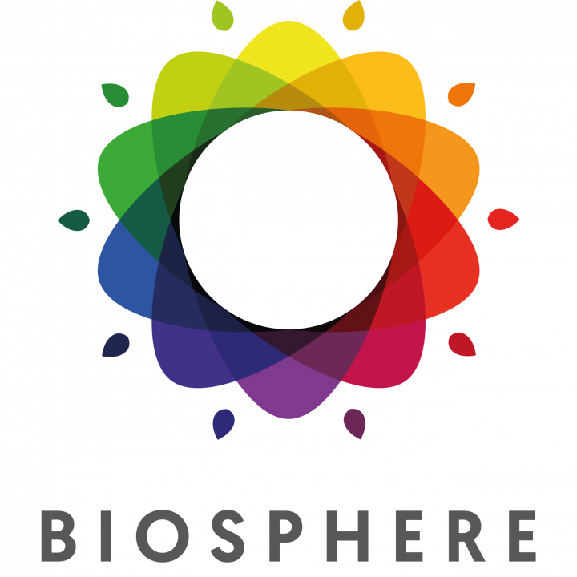


3.2. Visão geral dos principais sistemas de certificação
EU Ecolabel
Green Key
EarthCheck
Travelife Sustainability Certification
Biosphere Responsible Tourism
Green Globe
O rótulo ambiental oficial da UE, que certifica os alojamentos turísticos com base em critérios rigorosos em matéria de energia, água e resíduos.
Uma certificação ecológica internacional de referência para hotéis, parques de campismo e atrações turísticas, centrada na gestão ambiental e na educação ambiental.
Um sistema de certificação com base científica para destinos e operadores turísticos, que combina uma autoavaliação inicial com uma certificação completa.
Concebido para hotéis e operadores turísticos, integrando gestão e desempenho.
Um sistema de certificação que alinha as empresas turísticas e os destinos com os ODS da ONU.
Uma certificação global de sustentabilidade para o turismo, com critérios que abrangem o ambiente, a cultura e a comunidade.

Slide 11
3.3. Tabela comparativa – Rótulos ecológicos no turismo
Certification
Focus Area
Target users
Distinctive Feature
EU Ecolabel
Ambiente: energia, água, resíduos
Hotéis, parques de campismo
Certificação oficial da UE com critérios rigorosos
Green Key
Gestão ambiental + educação
Hotéis, atrações, parques de campismo
Grande ênfase na sensibilização e na formação do pessoal e dos hóspedes
EarthCheck
Baseado na ciência, melhoria contínua, desde o nível básico até ao avançado em sustentabilidade
Destinos, grandes operadores
Avaliação comparativa + auditorias anuais
Adequado para PME: autoavaliação + formação
Travelife
Gestão e desempenho
Hotéis, operadores turísticos
Certificação em três fases (para operadores turísticos/agentes de viagens). Um ciclo de melhoria anual em sete etapas (para alojamentos)
Biosphere
Alinhamento com os ODS da ONU
PME, destinos
Ligação explícita com os objetivos da Agenda 2030
Green Globe
Ambiente, cultura, comunidade
Setor do turismo mundial
A certificação internacional mais antiga

Slide 12
4. Sistemas de Gestão Ambiental e de Sustentabilidade

Slide 13
4.1. Das etiquetas ecológicas aos sistemas de gestão
Enquanto os rótulos ecológicos certificam a conformidade com critérios específicos de sustentabilidade, os sistemas de gestão proporcionam um quadro de melhoria contínua para:
Integrar a sustentabilidade nas operações diárias
Medir e acompanhar o desempenho ao longo do tempo
Garantir a conformidade legal e reduzir os riscos
Criar uma cultura de melhoria contínua para além da certificação inicial

Slide 14

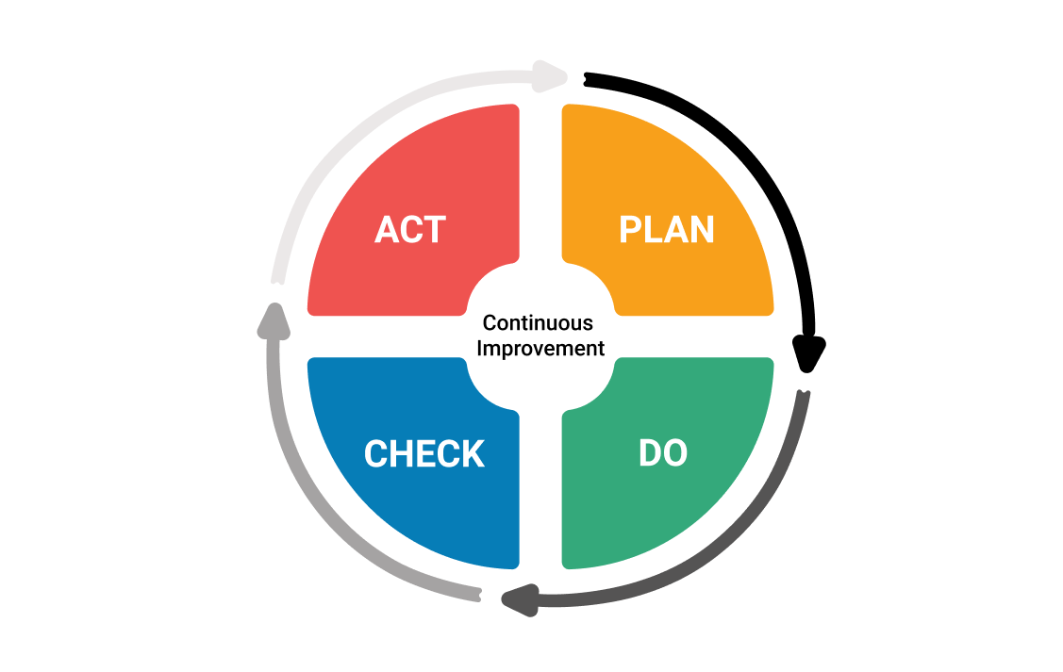
4.1. Das etiquetas ecológicas aos sistemas de gestão
Rótulo Ecológico = Resultado
Sistema de gestão = Processo
Pense nos rótulos ecológicos como o «selo» que comprova que é sustentável hoje, e nos sistemas de gestão como o «motor» que o mantém em constante melhoria amanhã.

Slide 15
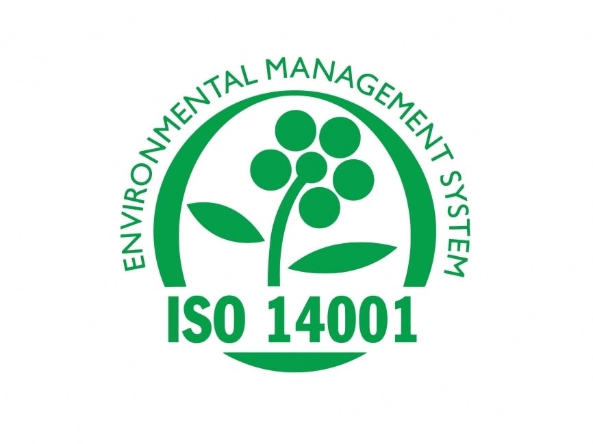
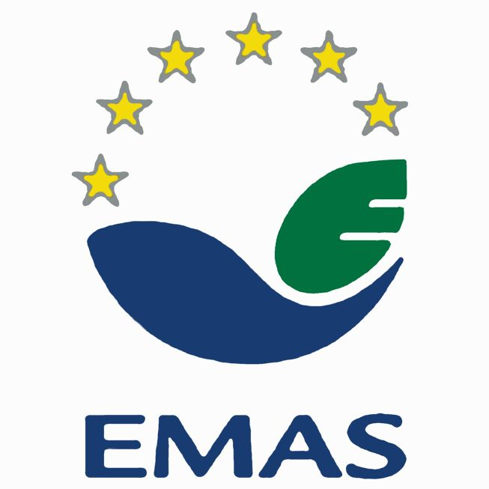
4.2. Sistemas de Gestão Ambiental e de Sustentabilidade
Os sistemas de gestão proporcionam uma abordagem estruturada e baseada em processos para a sustentabilidade:
ISO 14001
EMAS
  Norma do Sistema de Gestão Ambiental (SGA) centrada na melhoria contínua e no cumprimento das normas.
  Sistema Comunitário de Gestão Ambiental e Auditoria, que combina a norma ISO 14001 com o cumprimento da legislação e a divulgação obrigatória de informações ao público.
Ajudam as empresas do setor do turismo a reduzir o impacto de forma sistemática e a demonstrar a sua responsabilidade perante as partes interessadas.

Slide 16
4.3. Tabela comparativa – Sistemas de gestão
Sistema de Gestão
Âmbito
Principais características
Vantagem diferenciadora
ISO 14001
Gestão ambiental
Ciclo PDCA, com foco no risco e na conformidade
Amplamente reconhecido e flexível para qualquer setor
EMAS
Ambiente + conformidade legal
Inclui os requisitos da norma ISO 14001 + declaração ambiental verificada
Grande ênfase na sensibilização e na formação do pessoal e dos hóspedes

Slide 17
5. Rótulo ecológico versus sistemas de gestão

Slide 18
5.1. Rótulos ecológicos vs. sistemas de gestão
Tanto os rótulos ecológicos como os sistemas de gestão ambiental (SGA) têm como objetivo melhorar o desempenho em matéria de sustentabilidade e a transparência.
No entanto, diferem significativamente em termos de estrutura, implementação, custos e objetivo estratégico.
Rótulos ecológicos
Sistemas de gestão
Certificações de organismos independentes atribuídas com base no cumprimento de critérios ambientais e/ou sociais predefinidos.
Foco num produto ou serviço específico.
Centrar-se nos processos internos e na melhoria contínua, oferecendo às organizações um quadro estruturado para integrar a sustentabilidade nas suas operações principais.

Slide 19
5.2. Tabela comparativa – Rótulos ecológicos vs. Sistemas de gestão
Critérios
Rótulos ecológicos
Sistemas de gestão
Âmbito
Ao nível do serviço ou das instalações
Toda a organização
Foco
Baseado em critérios: práticas e critérios específicos
Certificação baseada em processos: Processos organizacionais e melhoria contínua
Verificação
Lista de verificação e auditoria externa
Baseado em processos e auditado regularmente
Complexidade
Nível inferior (autoavaliação + verificação externa)
Nível superior (políticas, procedimentos, documentação, auditorias)
Duração/Validade
Normalmente, renovação anual
Ciclo de três anos com avaliações
Reconhecimento
Logótipos visíveis para o consumidor
Credibilidade junto das partes interessadas, das entidades reguladoras e da cadeia de abastecimento

Slide 20
6. Vantagens e desafios das certificações de sustentabilidade
(sejam rótulos ecológicos ou sistemas de gestão ambiental)

Slide 21
6.1. Benefits
Benefícios | Descrição
Eficiência operacional | Organizações certificadas frequentemente reduzem o consumo de recursos através de melhorias estruturadas em energia, água e gestão de resíduos. Estudos de caso mostram poupanças mensuráveis nas contas de serviços e redução do uso de materiais.
Poupança de custos | Embora a certificação tenha custos iniciais, a implementação de práticas mais eficientes conduz a poupanças financeiras a longo prazo.
Credibilidade da marca e confiança | Um número crescente de viajantes procura credenciais ambientais fiáveis. A certificação oferece validação por terceiros, evitando alegações de sustentabilidade vagas ou enganosas.
Acesso ao mercado | Vários operadores turísticos, plataformas de viagens e concursos públicos agora exigem ou dão prioridade a empresas certificadas.
Conformidade legal e redução de riscos | Sistemas como o EMAS e a ISO 14001 ajudam as empresas a monitorizar a conformidade com a legislação ambiental, reduzindo o risco de sanções.
Envolvimento das partes interessadas | A transparência na comunicação, especialmente no âmbito do EMAS, melhora as relações com colaboradores, reguladores, fornecedores e clientes, promovendo uma cultura de responsabilidade e sustentabilidade.

Slide 22
6.2. Desafios
Desafios | Descrição
Investimento inicial | Os custos iniciais de certificação (consultoria, auditorias, atualização de equipamentos) podem constituir uma barreira para micro e pequenas empresas.
Formação e recursos internos | Uma certificação bem-sucedida exige pessoal qualificado e tempo dedicado para implementar procedimentos, monitorizar indicadores e preparar auditorias — algo que nem todas as PME conseguem suportar facilmente.
Carga administrativa | A gestão de documentação, sistemas de monitorização e relatórios pode tornar-se complexa, especialmente para equipas mais pequenas e menos familiarizadas com normas ambientais.
Risco de greenwashing | Sem uma implementação efetiva, a certificação pode tornar-se apenas um exercício formal, sem impacto real.

Slide 23
7. Conclusão e avaliação

Slide 24
7.1. Conclusões
As certificações e normas ecológicas são ferramentas poderosas para a prestação de contas, a melhoria e a credibilidade.
Rótulos ecológicos (Rótulo Ecológico da UE, Green Key, etc.) → visibilidade e acessibilidade, especialmente para as PME.
Sistemas de gestão (ISO 14001, EMAS) → integração mais profunda, desempenho a longo prazo e conformidade.
A sua adoção traz poupanças de custos, uma reputação mais sólida e a fidelização dos clientes.
A credibilidade exige transparência e verificação por terceiros → evitar o «greenwashing».
A certificação não é uma conquista pontual, mas sim parte de um percurso contínuo rumo a uma indústria do turismo mais ecológica, mais justa e mais resiliente.

Slide 25
8. Atividades e aprendizagem autodirigida

Slide 26
8.1 Questionário e reflexão em grupo
Questionário – Escolha múltipla
Discussão e reflexão sobre o questionário em pequenos grupos.
Estudo de caso «La Posada del Mar»
Pousada familiar na costa (12 quartos).
Possui painéis solares, mas não dispõe de um sistema formal de sustentabilidade.
Problemas: desperdício alimentar, consumo de água, falta de formação do pessoal.
Tarefa:
Escolha a certificação/sistema mais adequado (por exemplo, Rótulo Ecológico da UE, Biosfera, ISO 14001).
Identifique uma vantagem e um desafio.
Apresente uma recomendação em 1 minuto.

Slide 27
8.2 Recursos para a aprendizagem autodirigida
Vídeos:
Conteúdo:
Rótulo Ecológico da UE para Alojamentos Turísticos.
Introdução ao Green Key 2023.
Turismo Responsável da Biosfera (caso da Catalunha).
Introdução à certificação Travelife.
Instruções: Veja os vídeos e anote 2 a 3 critérios ou práticas essenciais por programa.

Slide 28
8.2 Recursos para a aprendizagem autodirigida
Leituras
Conteúdo:
Ficha informativa sobre o EMAS (Green Forum EU).
Manual do Utilizador do Rótulo Ecológico da UE (requisitos e candidatura).
Critérios do GSTC para a Indústria (4 pilares).
Turismo da Biosfera (alinhamento das PME com os ODS).
Certificações EarthCheck (requisitos e candidatura).
Certificação Green Globe (requisitos e candidatura).
Instruções: Destaque três ideias-chave das leituras.

Slide 29
8.3 Recursos para a aprendizagem autodirigida
Questões para reflexão:
Qual é a principal diferença entre os rótulos ecológicos e os sistemas de gestão?
Qual é o sistema mais fácil de implementar para as PME e porquê?
Uma prática aprendida (por exemplo, participação dos colaboradores, alinhamento com os ODS)
Utilize a ficha de atividades fornecida.

